Slide 1
第四节 连续型随机变量及其概率密度
一、概率密度的概念与性质
二、常见连续型随机变量的分布
三、小结

Slide 2



一、概率密度的概念与性质
1.概率密度函数的定义
存在
(4.1)
概率密度函数,
简称概率密度.
连续型随机变量的分布函数是连续函数.

Slide 3
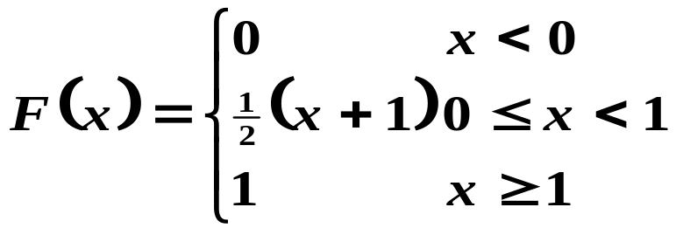
混合型随机变量X的分布函数：
分布函数不是阶梯函数，故X不是离散型；
分布函数在x=0处不连续，故X不是连续型。
因此，此为混合型随机变量的分布函数。

Slide 4

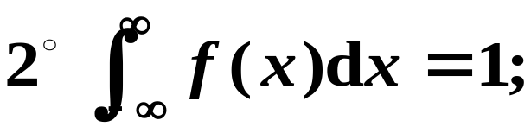
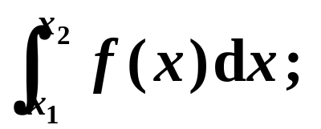





2.概率密度函数的性质

Slide 5
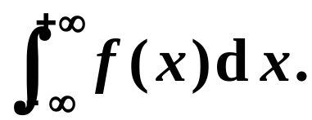





证明
(2)
(3)
1

Slide 6
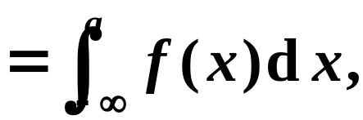

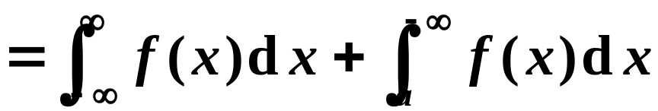
同时得以下计算公式

Slide 7
由性质4°,在f(x)的连续点x处有
于是若不计高阶无穷小,有
这表示X落在小区间(x,x+Δx]的概率近似于以f(x)为高以Δ x为底的小长方形的面积.

Slide 8
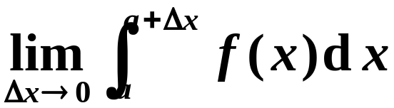






注意
对于任意指定值 a,
连续型随机变量取 a的概
率等于零.
即
证明
连续型随机变量取值落在某区间的概率与端点无关

Slide 9





注意
若X是连续型随机变量，
{ X=a }是不可
能事件，
则有
连
续
型
离
散
型
若 X 为离散型随机变量,

Slide 10



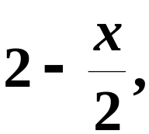





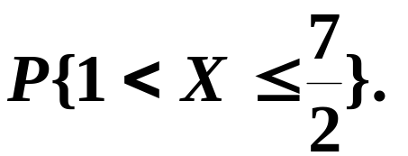
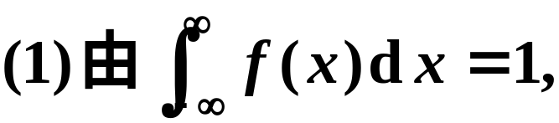
例1
其他.
(3) 求
解
得

Slide 11
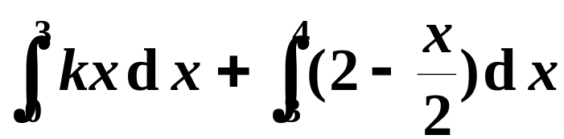

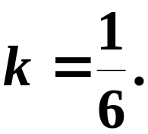




解得
其他.

Slide 12



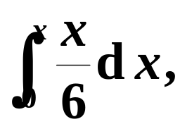

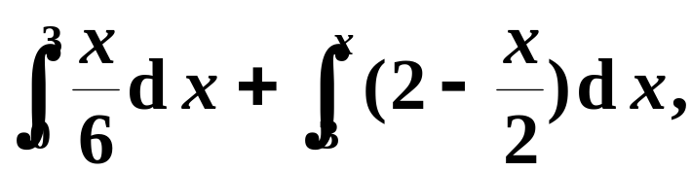



Slide 13

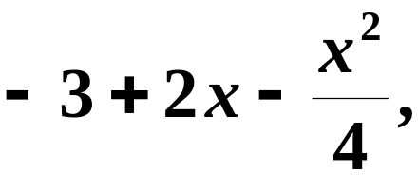
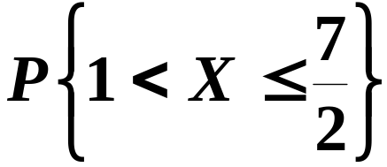
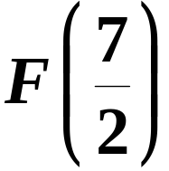
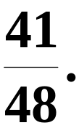

即
(3)

Slide 14
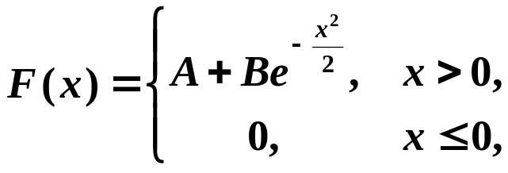
课堂练习
随机变量X的分布函数为
求常数A,B; 求X其概率密度函数；求P(X<1).

Slide 15





二、常见连续型随机变量及其概率分布
(一)均匀分布
(4.5)
其他,
概率密度函数图形

Slide 16
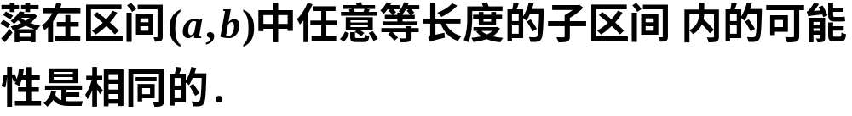
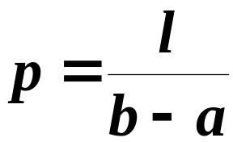
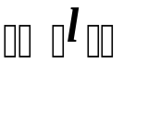
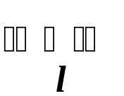
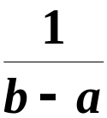


均匀分布的意义

Slide 17



分布函数

Slide 18



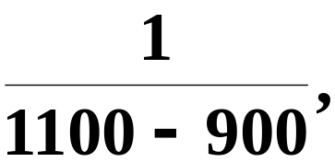


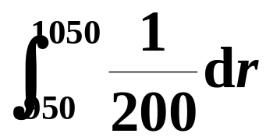


例2
均匀分布
解
按题意,
其他.
故有

Slide 19
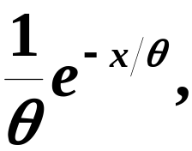



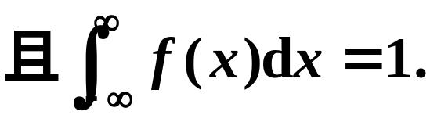

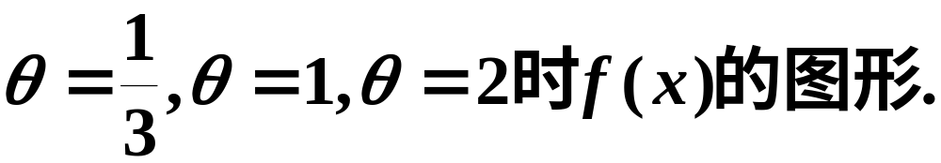
(二) 指数分布
(4.7)
其他,
图2-11画出了

Slide 20
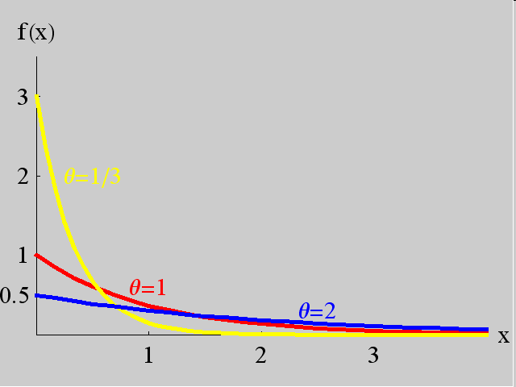


图2-11
(4.8)
其他.

Slide 21



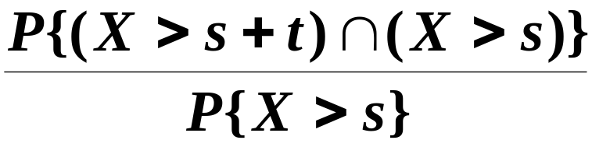
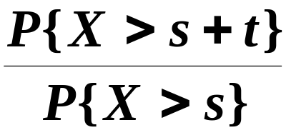
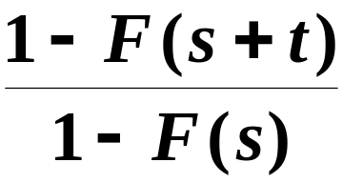
指数分布的重要性质 :“无记忆性”.
有
(4.9)
事实上

Slide 23


性质(4.9)称为无记忆性.
的寿命,
那么(4.9)式表明:
与从开
这
就是说,

Slide 24
应用与背景
某些元件或设备的寿命服从指数分布.例如无线电元件的寿命 、电力设备的寿命、动物的寿命等都服从指数分布.

Slide 25
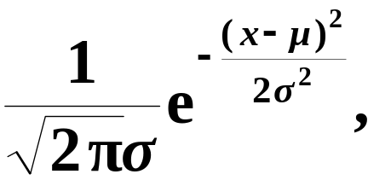




(三)、正态分布
正态分布的概率密度函数
正态分布或高斯分布.
高斯资料

Slide 26
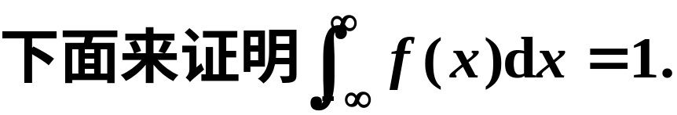


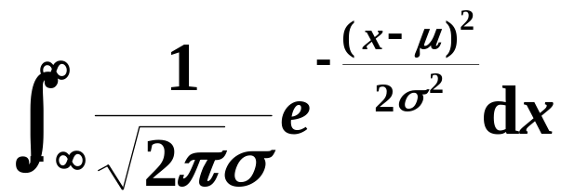
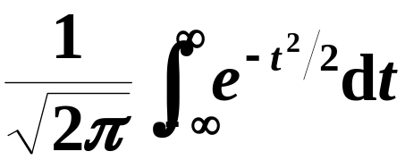
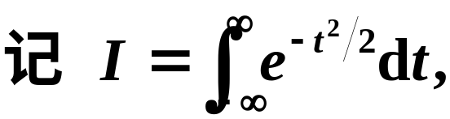

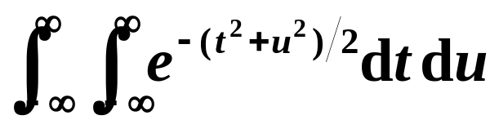
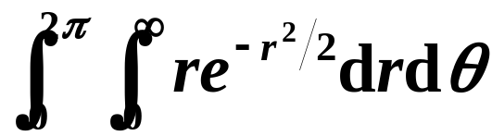




得到
则有
利用极坐标将它化成累次积分,
得到
故有
即有

Slide 27
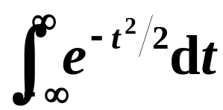
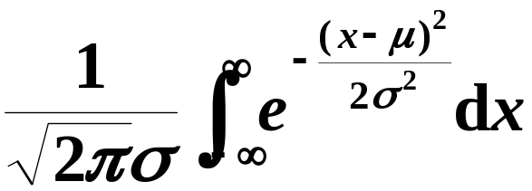



于是

Slide 28





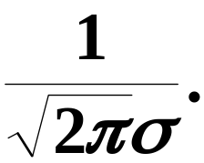




性质:
有

Slide 29




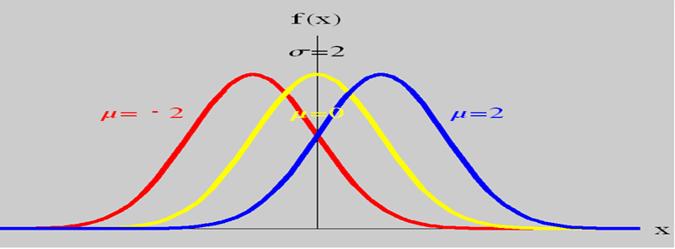
轴平移,
而不改变其形状,
可见正态分布的概率密
为位置参数.

Slide 30




称轴不变,
而形状在改变,
图形越高越瘦,
图形越矮越胖.

Slide 31

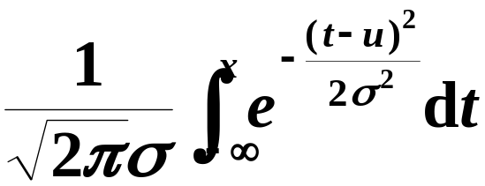


Slide 32

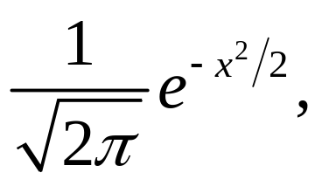

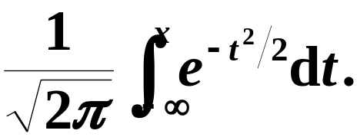

即有

Slide 33


标准正态分布的图形

Slide 34
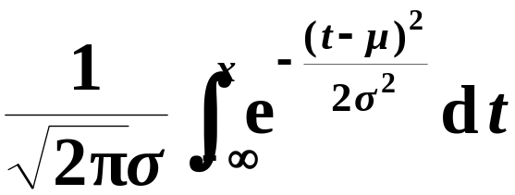


正态分布的计算
原函数不是
初等函数
方法一:利用MATLAB软件包计算(演示)
方法二:转化为标准正态分布查表计算

Slide 35
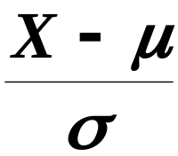



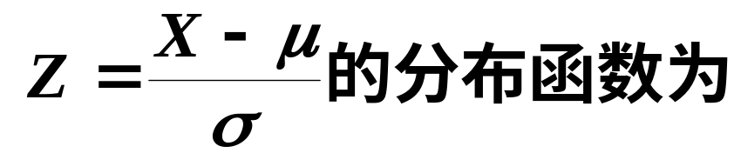







引理
则
证
得
由此知

Slide 36




有

Slide 37








性质
证明
若手边没有正态分布表，Shah（1985）推荐的如下近似公式可达很高精度：

Slide 38









例3
将一温度调节器放置在贮存着某种液体的
容器内.
是一个随机变量,
(2) 若要求保持液体的温度至少
解
(1) 所求概率为

Slide 39







Slide 40














即
亦即
故需

Slide 41














对于标准正态随机变量,
的定义.
补充例题

Slide 42




正态分布的应用与背景
正态分布是最常见最重要的一种分布,
例如测
量误差,
人的生理特征尺寸如身高、体重等 ;
正常
情况下生产的产品尺寸、
重量高度
直径、
长度、
等都近似服从正态分布.

Slide 43



三、小结
分布函数
2. 常见连续型随机变量的分布
均匀分布
正态分布(或高斯分布)
指数分布

Slide 44
3. 正态分布是概率论中最重要的分布
正态分布有极其广泛的实际背景, 是自然界和社会现象中最为常见的一种分布, 一个变量如果受到大量微小的、独立的随机因素的影响, 那么这个变量一般是一个正态随机变量.
二项分布、泊松分布等的极限分布是正态分布．所以，无论在实践中，还是在理论上，正态分布是概率论中最重要的一种分布.
作业：19；23,24；26,29，31

Slide 45

高斯资料
Carl Friedrich Gauss
Born: 30 Apr. 1777 in Brunswick, Duchy of Brunswick (now Germany)
Died: 23 Feb. 1855 in Göttingen, Hanover (now Germany)
返回

